Slide 1
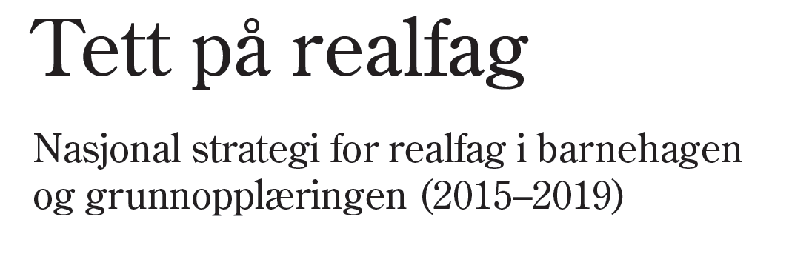
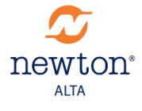
Rådgiver: Trond Einar Persen
Alta kommune

Slide 2
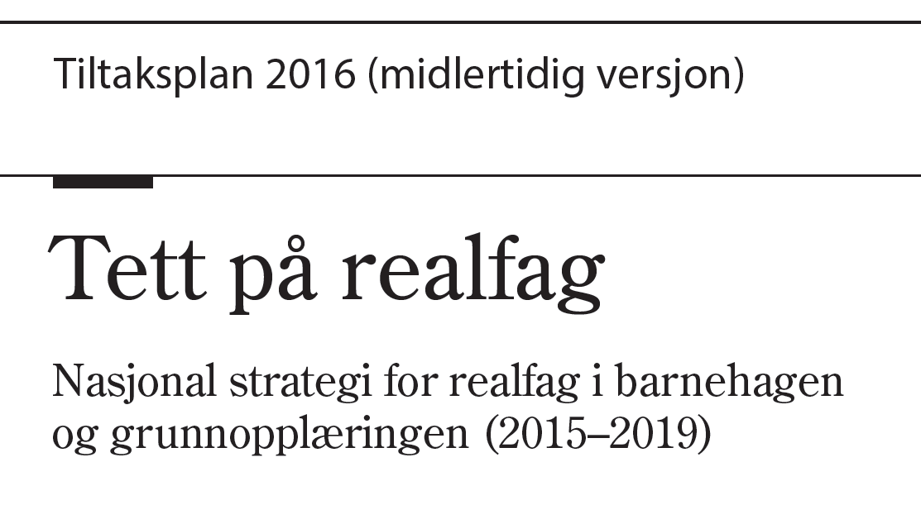
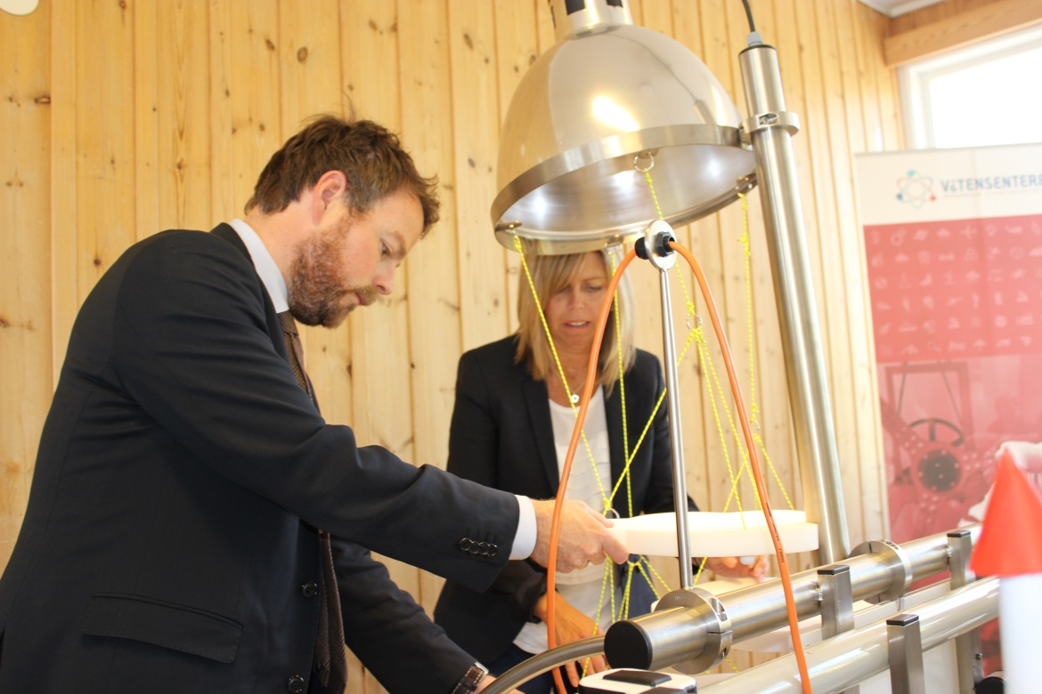

Slide 3
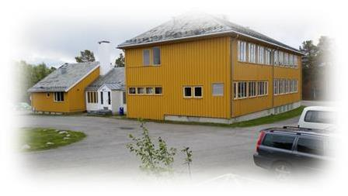
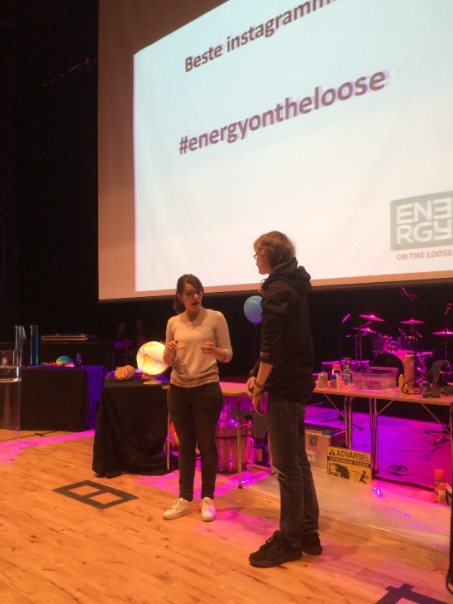
Politisk oppdrag – Realfagskommune 19/01-15

Slide 4
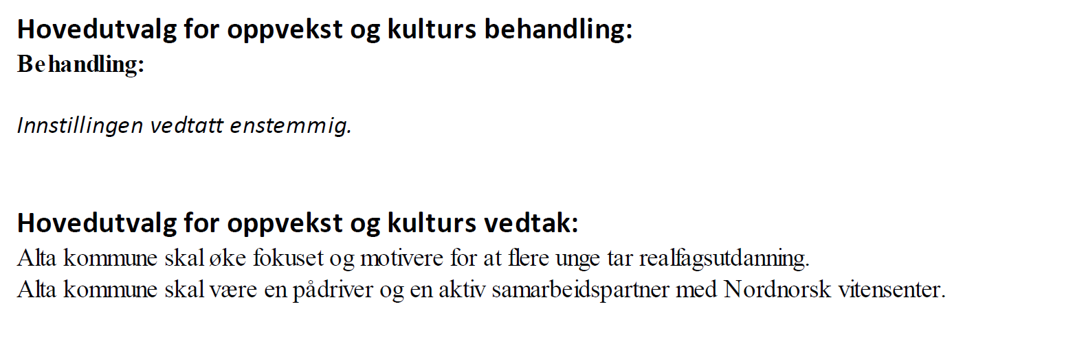
Politisk oppdrag – Vitensenter 19/01-15

Slide 5
Hvordan kan de miljømessige fotavtrykkene fra fremtidig næringsaktivitet minimeres? Og, sist men ikke minst, hvilken rolle kan eksisterende og fremtidig teknologi spille i utviklingen av en økonomisk lønnsom og miljømessig bærekraftig vekst i arktiske lokalsamfunn?
Arctic Frontiers 2016

Slide 6
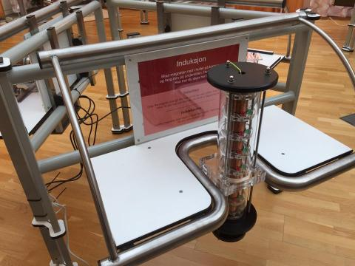
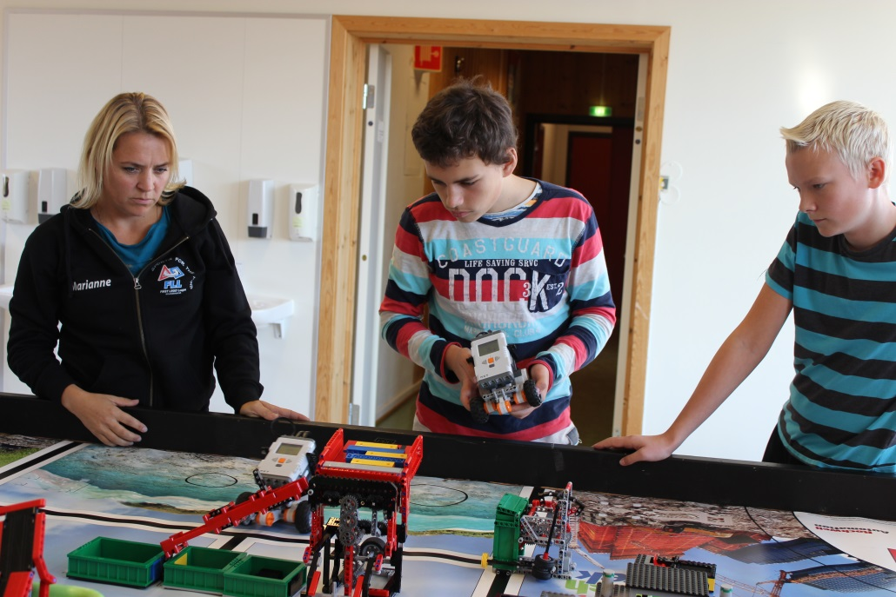
Bakgrunn for å bli Realfagskommune
Lesing i alle fag
Forskerfrø – Breidablikk barnehage
Newtonrommet
Phenology of the North calotte - AUSK
FIRST LEGO League
Regneveileder
Vitenuka
Realt arbeid på VGS
- Øke motivasjonen
«Det grønne skiftet»

Slide 7
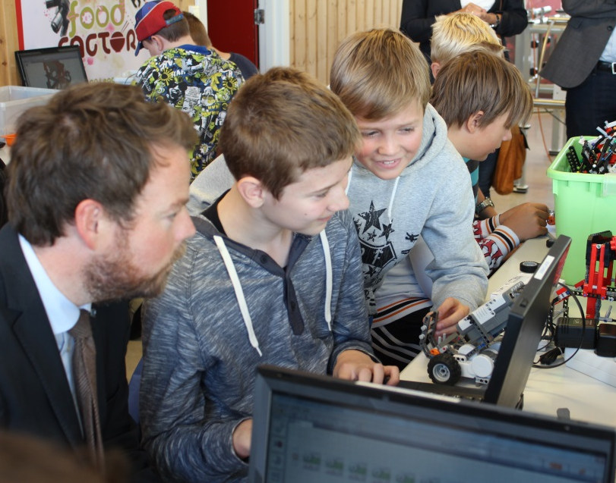
Mestring i Altaskolen 2014-2018 (MIA)
Gjennom en opplæring som er
mer praktisk rettet
mer variert
mer meningsfylt (relevant)
mer motiverende
mer utfordrende

Slide 8
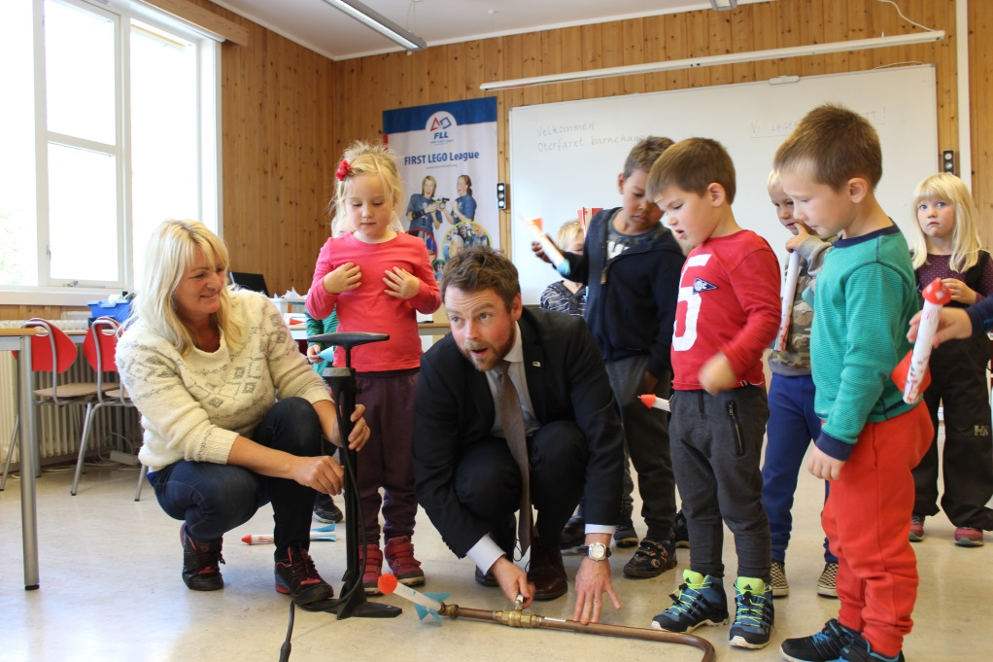
Alta er 1 av 34 kommuner i Norge som kan smykke seg med denne tittelen
Utdanningsdirektoratet har plukket ut 34 kommuner av i alt 65 søkere for 2015. 20 millioner kroner er satt av til det nasjonale prosjektet.
Disse kommunene blir en viktig del av den nye, nasjonale strategien på realfag, der ambisjonen er at elevene skal bli bedre i matematikk og naturfag.
Prosjektet er sterkt inspirert av danske Science-kommuner. I perioden 2008-2011 fikk 25 danske kommuner status som Science-kommune
– Et viktig mål med realfagskommunene er å lære hvordan barnehager og skoler kan løfte seg ut av realfagsproblemet vi har i Norge, sier kunnskapsminister Torbjørn Røe Isaksen.

Slide 9
Sammen om det viktigste

Slide 10
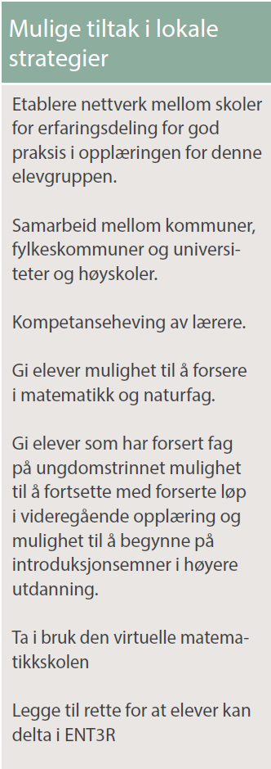
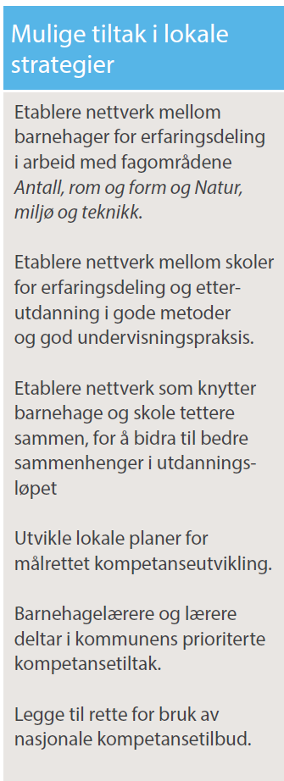
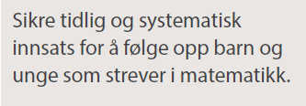
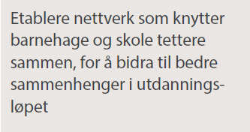
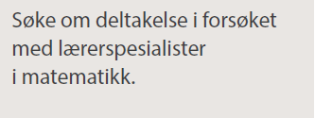
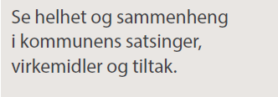

Slide 11
Algebra
Konkret
Ikonisk
Abstrakt

Slide 12
Konkret
Ikonisk
Abstrakt

Slide 13
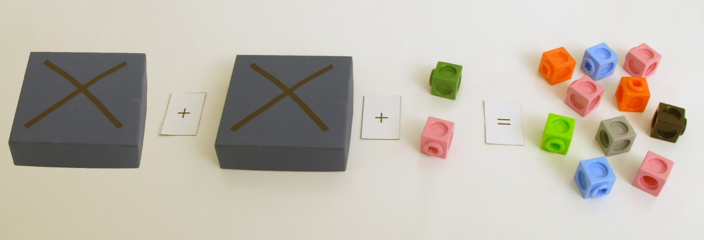

Slide 14
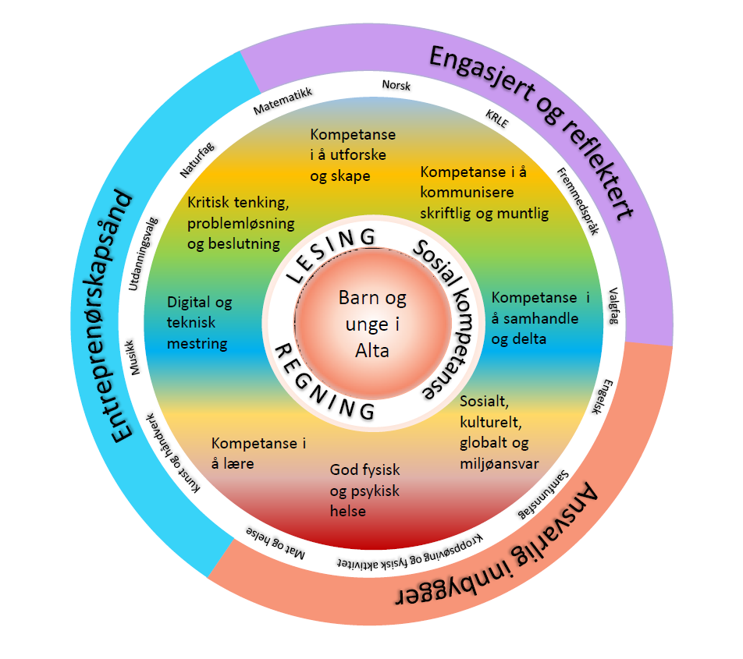

Slide 15
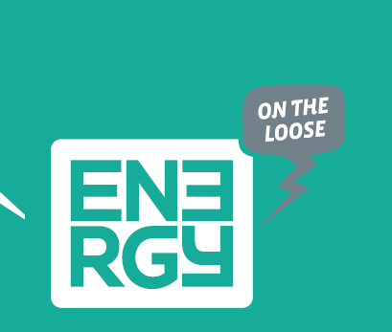
Samspill med næringslivet

Slide 16
Vitenuka, en vitenskapsfestival
Geir Kristoffersen, Prosjektleder matematikk og Newton Alta, Alta Kommune

Slide 17
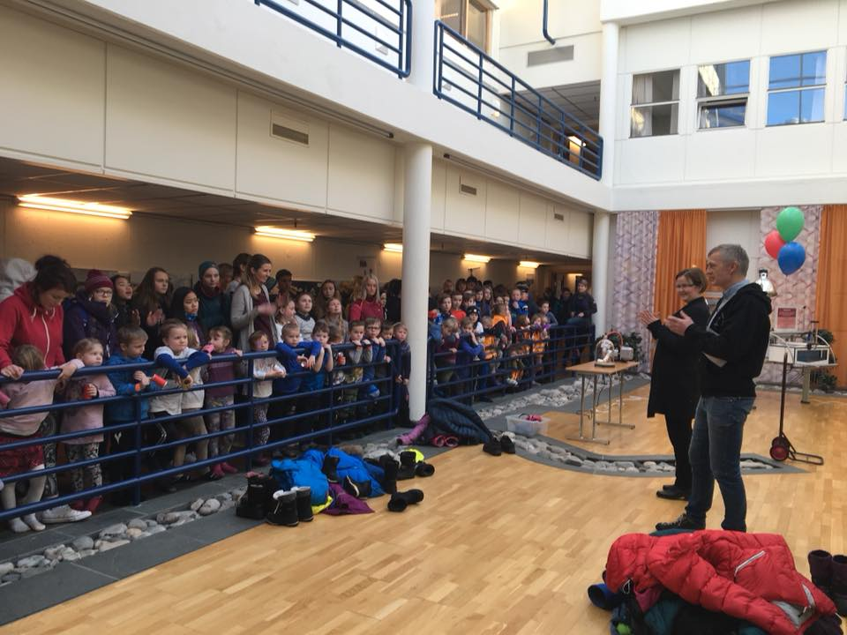
https://www.facebook.com/Vitenuka/videos/1623233404391773/
Notes:
12. Februar i år - Åpning med litt show – busking – og korte taler (Ellers ledende personer i AK og UIT – i år Mona og jeg som starte festivalen i 2013)
Til slutt - et smell

Slide 18
Vitenuka
For skoler og barnehager på Campus Alta – fast i uke 7
< 1 100 elever og barnehagebarn
Utforskende aktiviteter innen realfagene
UiT
Alta kommune
Nordnorsk vitensenter
Notes:
innen matematikk, kjemi, biologi, fysikk og teknologi
Logoen – kanskje ny til neste år

Slide 19
Statistikk
Oversikt over antall elever, grupper og undervisningopplegg
År | Elever | Opplegg | Grupper
2013 | 620 | 7 | 29
2014 | 613 | 6 | 36
2015 | 685 | 7 | 40
2016 | 834 | 11 | 58
2017 | 1000 | 13 | 62
2018 | 1156 | 14 | 69
Notes:
Mål: Inspirere andre kommuner til å gjøre noe liknende - Begynn litt forsiktig – eller kanskje ikke

Slide 20
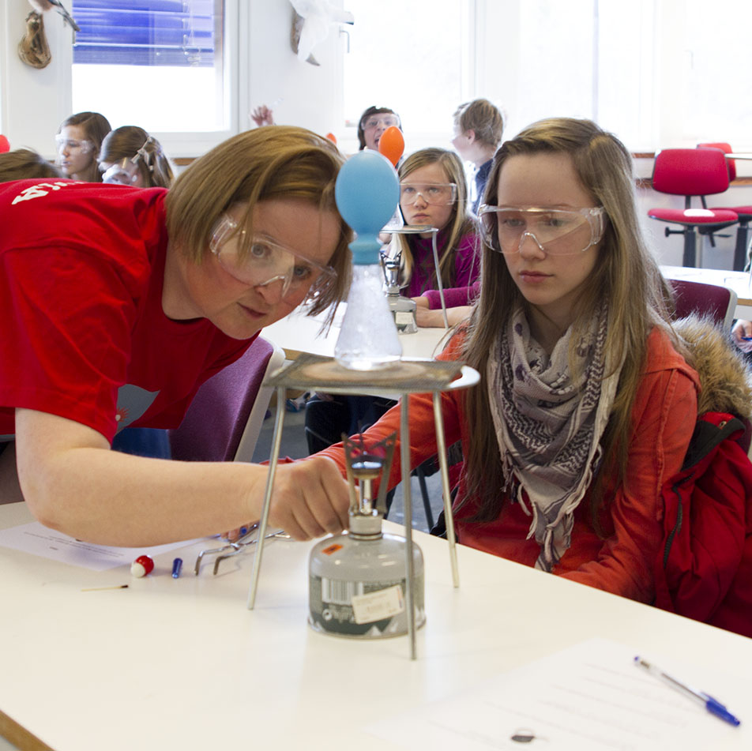
Notes:
Koke vann – kjempespennende
Faseoverganger væske – gass, trykk temperatur og hvorfor??

Slide 21
Aktivitetspedagogikk – utforskende arbeid
Jeg hører – og jeg glemmer
Jeg ser – og jeg husker
Jeg gjør – og jeg forstår
De gjør og de gjør – men de forstår slett ingen ting
Rosalind Driver (1983) The pupil as scientist
Notes:
Aktivitet + Teori + Hypoteser – finne ut - spørsmål - begrunnelser -

Slide 22
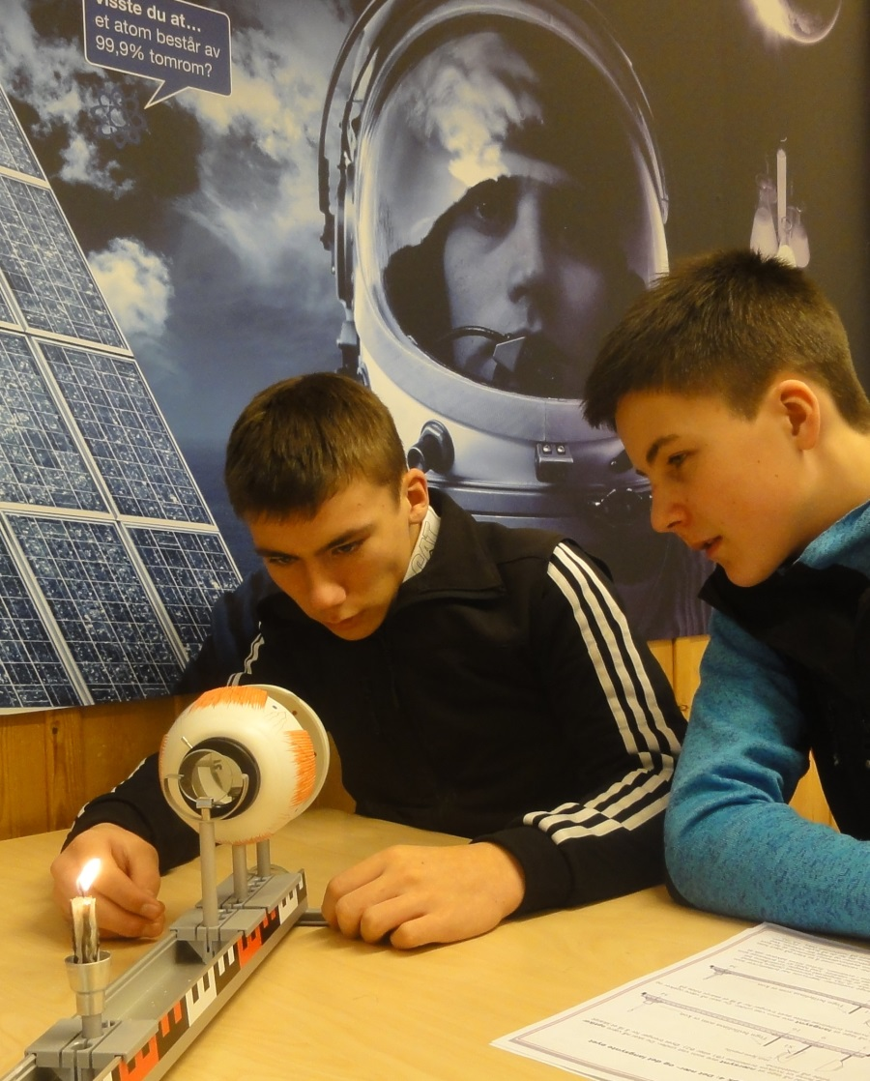
Hvorfor Vitenuka
Alta kommune
Gi elever, skoler og barnehager i Alta opplevelser og læring gjennom eksperimentering innenfor matematikk, naturfag og teknologi.
Utstyr som de ikke har tilgang på skolene
Skolene og barnehagene nærmere knyttet mot fagmiljøet på lærerutdanningen og NNV
En etterutdanning for lærerne og barnehagelærere

Slide 23
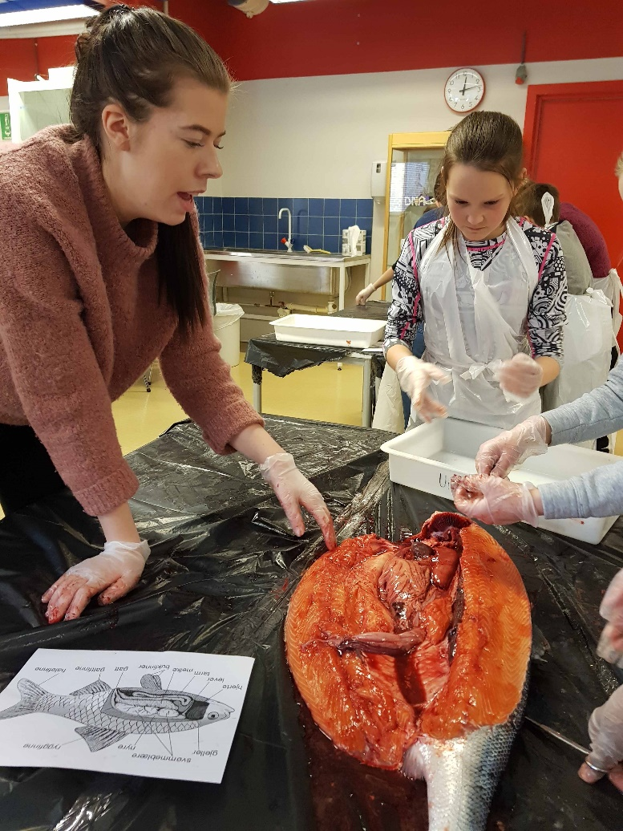
Hvorfor Vitenuka - UiT
Samfunnsoppdraget til universitetet, gi noe til og være synlig i lokalmiljøet
Fagmiljøet får nærmere kontakt med
praksisfeltet
Studenter har praksis i Vitenuka
Vi kan forske på alternative
læringsarena
Media og god omtale av universitetet
Notes:
Framtidige lærere lærer om alternative læringsarena, og vil lettere kunne ta disse i bruk

Slide 24
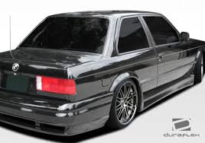
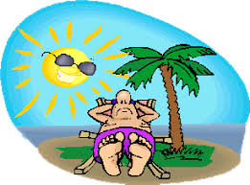
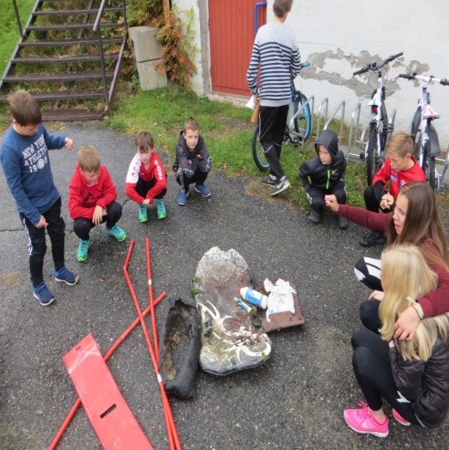
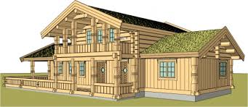
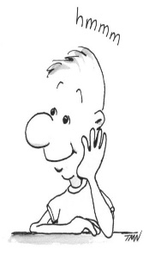
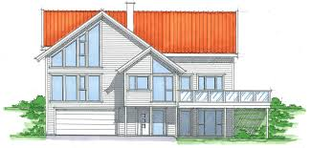
Den Naturlige Skolesekken og lektor2
Ved Tverrelvdalen skole skoleåret 2017 / 2018

Slide 25
Den naturlige skolesekken
... er en nasjonal skolesatsing som skal bidra til at barn og unge gjennom opplæringen får kunnskap og bevissthet om bærekraftig utvikling og klodens miljøutfordringer.

Slide 26
6.og 7.klasse forsker på Plastavfall – kan jeg som forbruker gjøre en forandring?

Slide 27
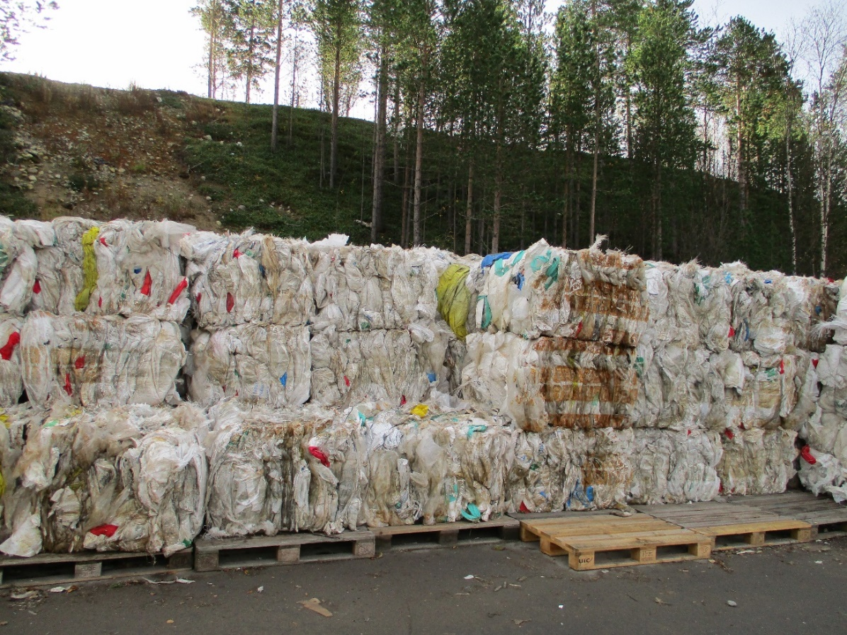
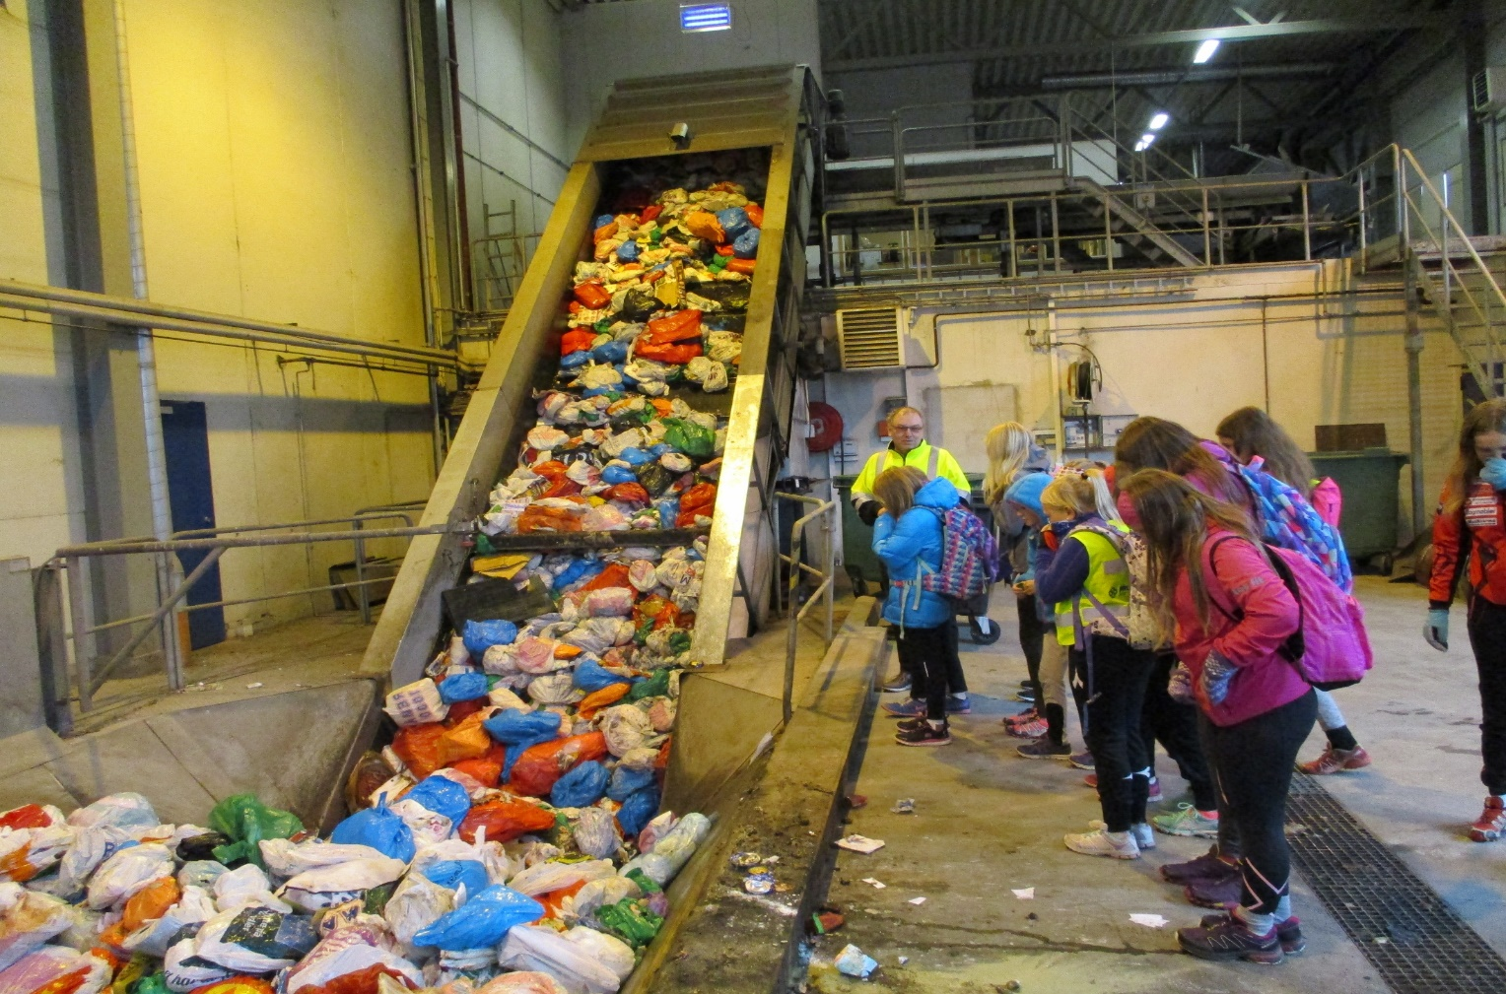

Slide 28
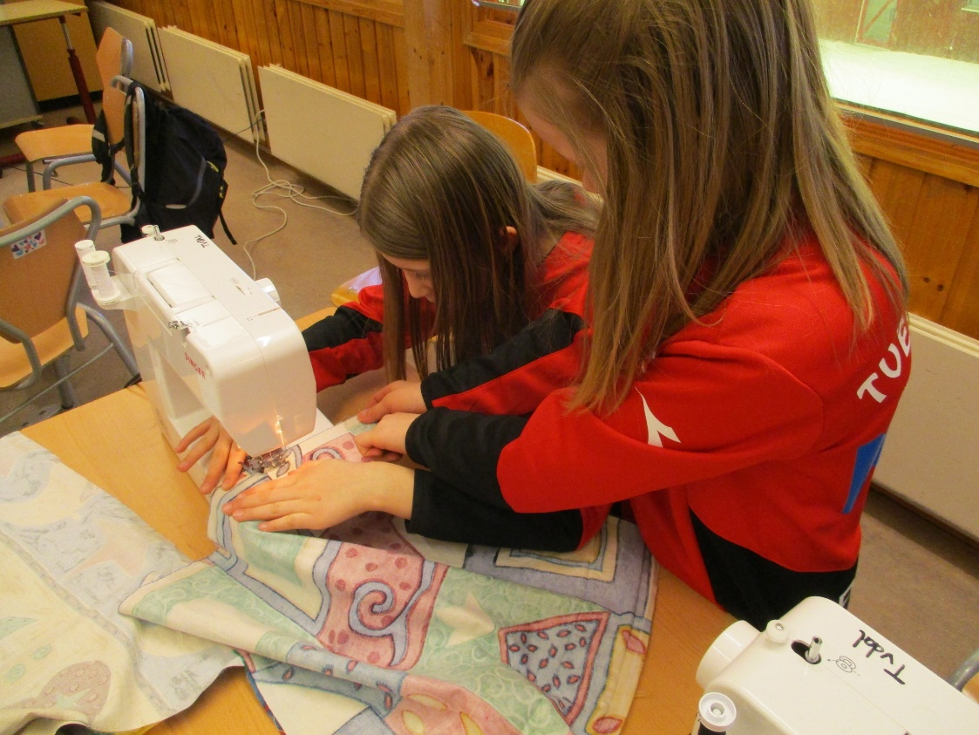
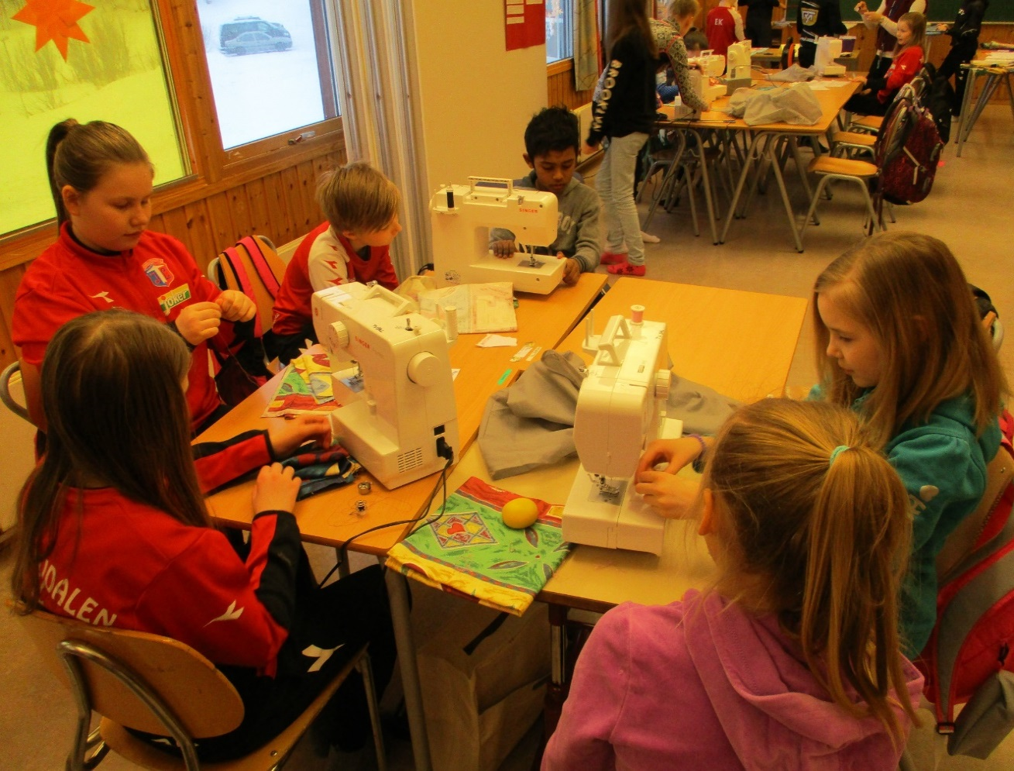
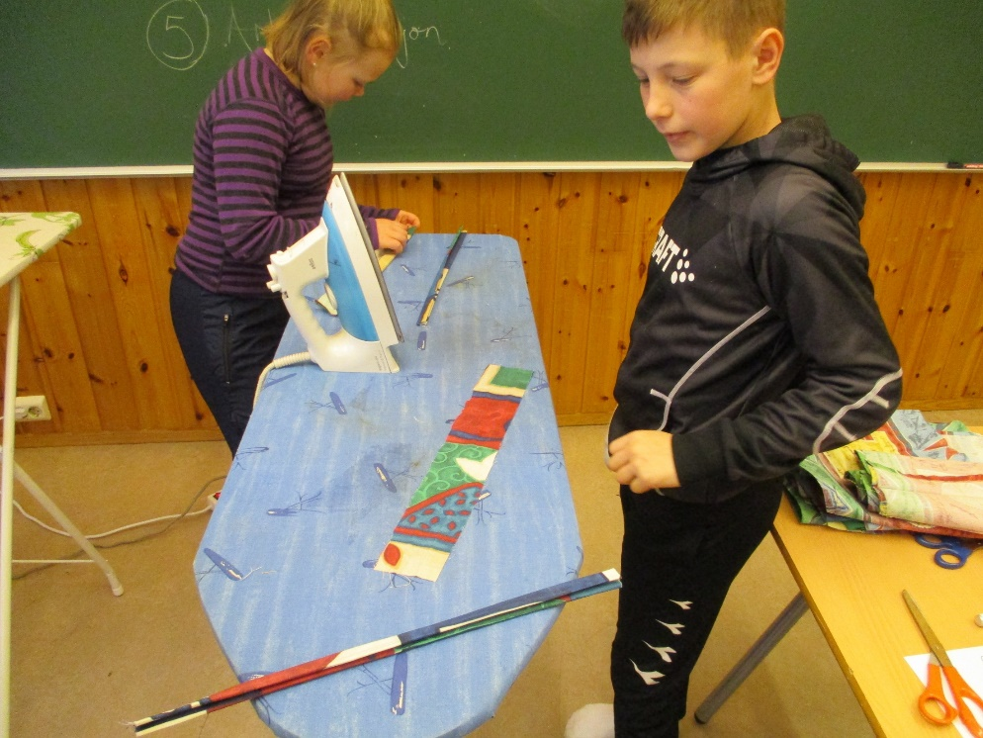
Produksjon av handlenett

Slide 29
Lektor2 – Samarbeid med arbeidslivet om undervisning i realfag
Lektor2 tilbyr:
kompetanseutvikling og økonomisk støtte til ungdomsskoler og videregående
Involvering av fagpersoner fra arbeidslivet i realfagsundervisningen.
I samarbeid utvikler skolen og samarbeidspartneren inspirerende og læreplanrettede undervisningsopplegg med fokus på anvendelse av realfag.

Slide 30
Oppdragsbrev fra DNB

Slide 32
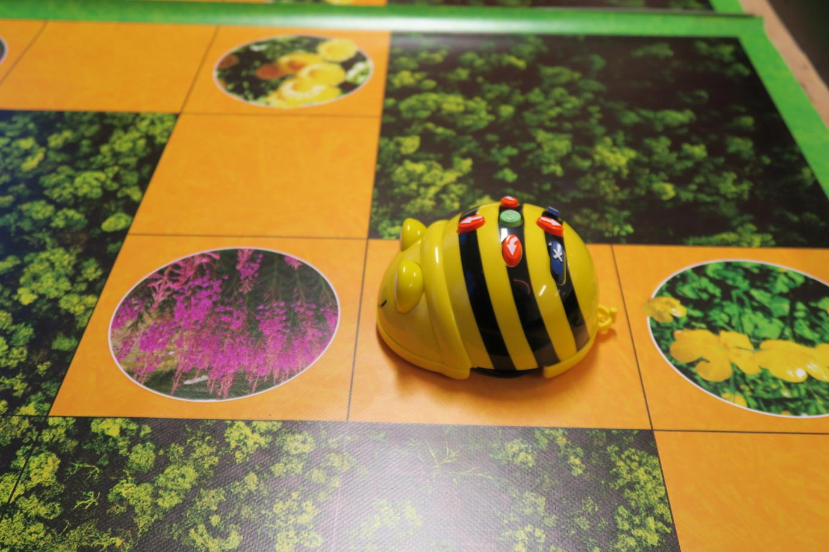
Programmering og algoritmisk tankegang
I matematikk og informatikk er en algoritme en presis beskrivelse av en endelig serie operasjoner som skal utføres for å løse et problem eller et sett med flere problemer.
Programmering uten datamaskin - https://www.youtube.com/watch?v=bX-evZ3Xll4

Slide 33
WE DO
Lego
2 timer

Slide 34
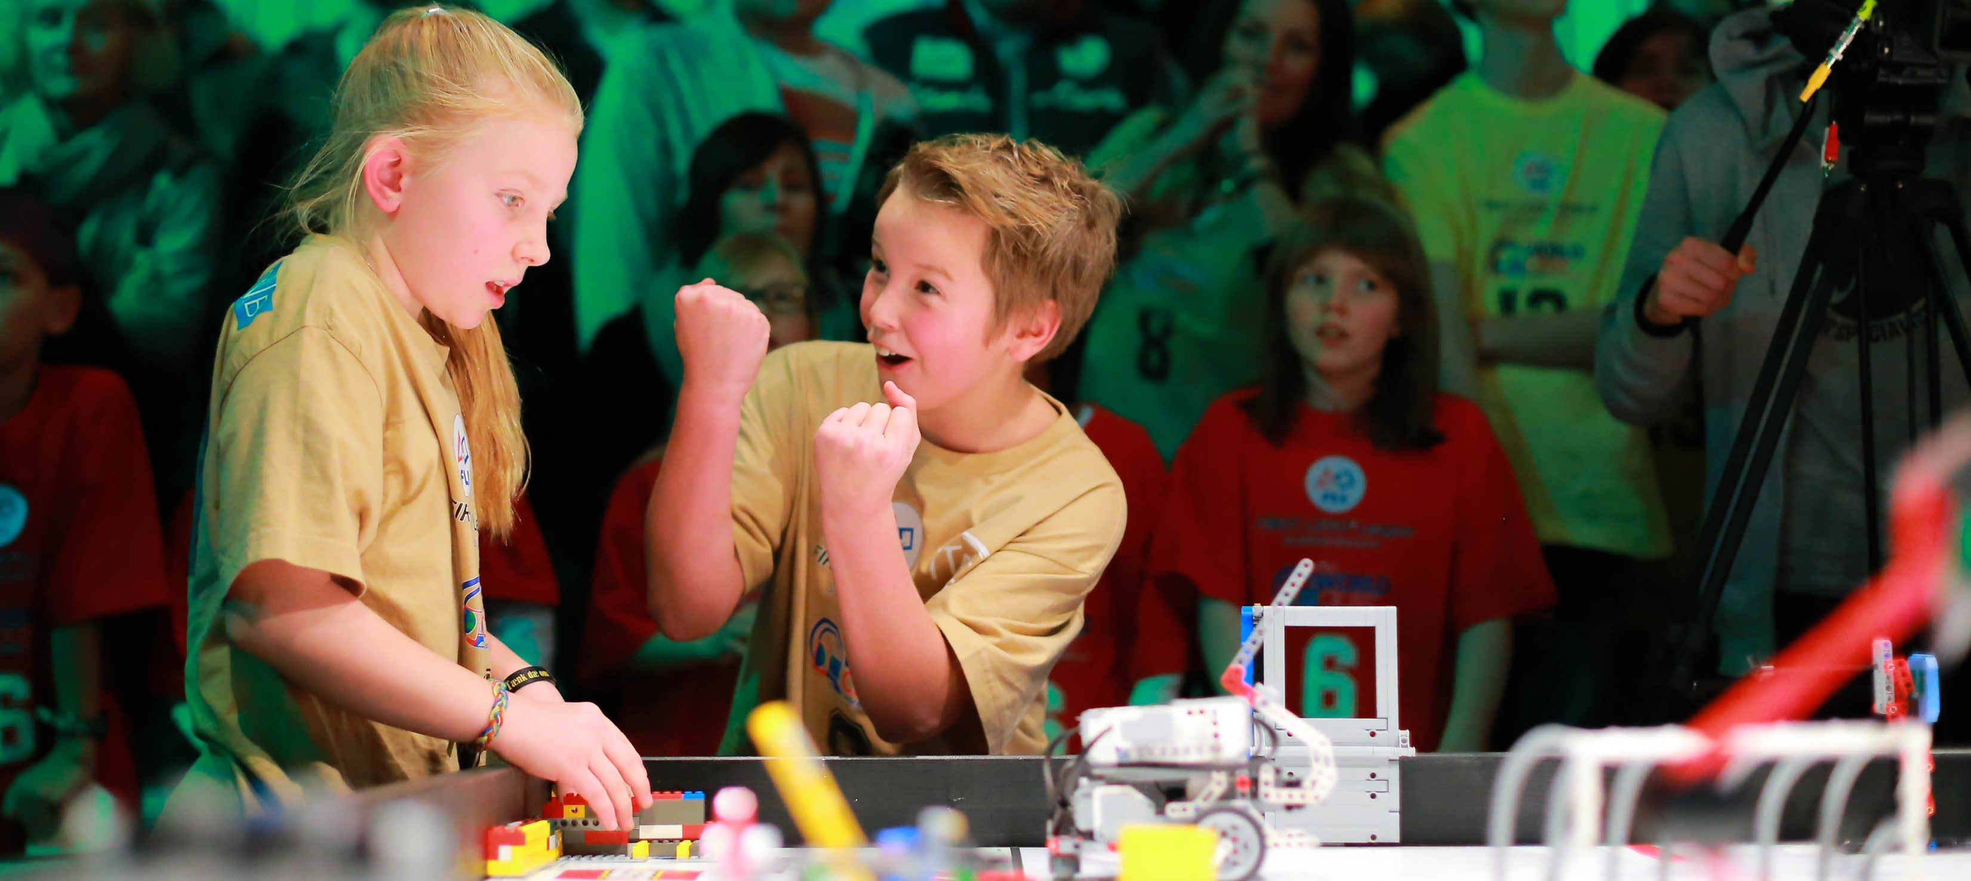
FIRST LEGO League
”Formålet er å gi barn og unge gode lærings- og mestringsopplevelse med naturfag, matematikk og teknologi, og gjennom dette bidra til at flere velger en realfaglig utdanning.“
Notes:
FS ble stiftet i 2000, og har som mål å gi barn og unge gode lærings- og mestringsopplevelser med naturfag, matematikk og teknologi.

Slide 35
Oppsummering prosjektstøtte pr 1/3-18
Hva | Beløp
Realfagskommuneprosjektet | 1 405 000
UIT - til å støtte Alta kommune | 600 000
Konkretiseringsmateriell til barnehagene | 242 000
Kompetanseheving rettet mot barnehagene | 130 000,-
Lektor 2 | 200 000,-
Den naturlige skolesekken – 2 skoler | 180 000,-
Realfagsmotivasjon i barentsområdet | 250 000,-
First Lego league | 70 000,-
Energikamptilhenger | 120 000,-
Programmering som valgfag | 300 000,-
Sum | 3 497 000,-

Slide 36
Sammenheng i læring fra barnehage til skole innen realfag
Forsker-frø
Tiltak i matematikk-undervisningen
Realt arbeid
Vitenuka
Aksjons-forskning
Samfunns-utvikling
Nærings-utvikling
Realfags-kommune
Newtonrommet
Regne-veileder
Lærer-spesialist
Nordområde-strategi
Murman-shelf
Vitensenteret
Energy on the loose
Phenology of the North calotte

Slide 37
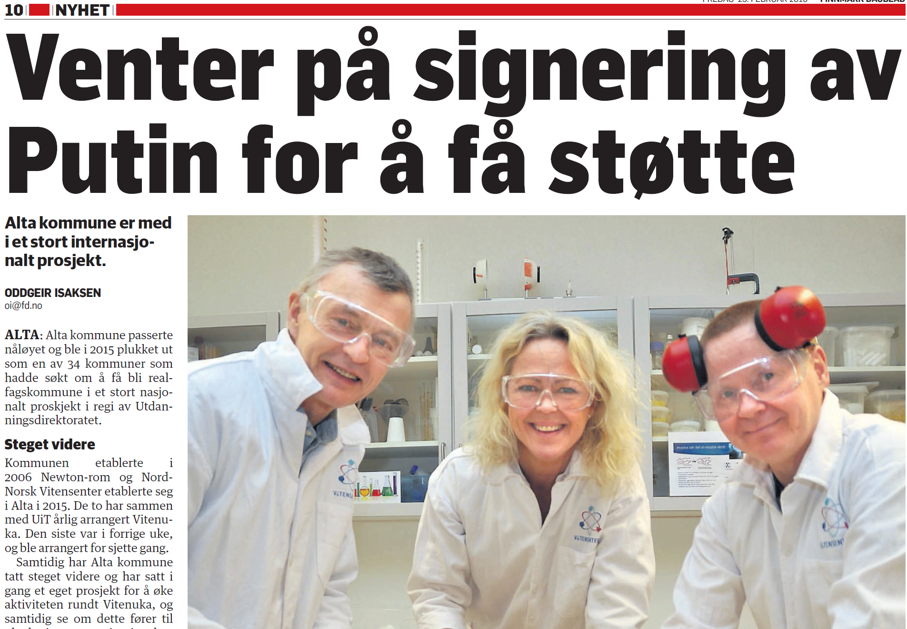

Slide 38
Formål
Styrke realfagsmotivasjonen og realfagsresultater
Bygge videre på; Vitenuka, Regneveiledere, First Lego League, Energikampen
Øke samarbeidet i Barentsområdet, og jobbe mot det grønne skiftet (2033 og 2035)
Samarbeidspartnere
Alta kommune, UiT – Norges arktiske universitet, Nord-Norsk Vitensenter, Teknikkens Hus, Universitetet i Oulo, Universitetet i Murmansk, Murmanshelf og Statoil
Økonomisk ramme
Totalt Ca 14 000 000,- NOK
Alta kommune ca 3 700 000,-
50% egenbidrag. Vårt er knyttet til egen lønn og kostnader knyttet til Newtonrommet og regneveilederne, samt bidrag fra Nord-Norsk Vitensenter og Statoil.
Oppstart og drift
August 2018 og 3 år fremover
Fellessamlinger i Norge, Sverige, Finland og Russland

